Slide 1


Slide 2

Totalitné režimy, založené na moci jednej strany, jedného vodcu mali po 1. sv. vojne ľahký prístup k moci. Nezamestnanosť, hospodárske škody, nedostatok potravín spôsobené vojnou nahrávali politikom, ktorí sľubovali rýchle a lacné riešenia. Takéto riešenia ponúkali boľševici v Rusku, fašisti v Taliansku či nacisti v Nemecku. Každý si však ideálny štát predstavoval inak. Po 1. sv. vojne sa najradikálnejšie prejavovali komunisti a socialisti. Niekde sa presadili, no inde ich porazili fašisti – v Taliansku či nacisti – v Nemecku. Demokracia ťahala za kratší koniec, udržala sa len vo Francúzsku, Anglicku alebo v Československu.

Slide 3

víťazná krajina
hospodársky slabá
politicky nejednotná
prevažne poľnohospodárska krajina
obrovské rozdiely medzi severom a juhom
pri moci boli liberáli- nedokázali vyriešiť problémy v krajine
I napriek tomu, že boli víťazi po 1. sv. vojne cítili nespokojnosť s Versailleskou zmluvou

Slide 4

nesúhlas s malými územnými ziskami po vojne
snaha o pripojenie Rijeky a Dalmácie k Taliansku
12.11.1920- mierová zmluva medzi Talianskom a Juhosláviou
Taliansko sa zrieklo mesta Rijeky, ktoré bolo vyhlásené za slobodné mesto

Slide 5
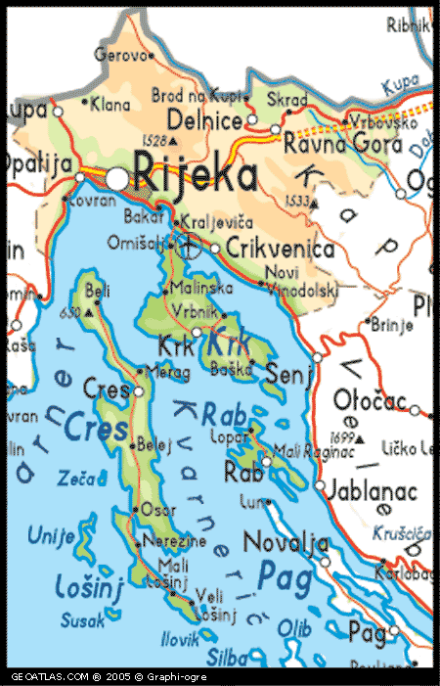

Slide 6

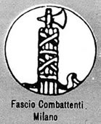
organizovali štrajky za vyššie mzdy a kratší pracovný čas
v marci 1919 sa od socialistického hnutia odštiepila skupina, ktorú viedol Benito Mussolini, ktorá zakladala zväzky boja- fasci di combattimento – bojové zväzky - 1919

Slide 7

narodil sa v rodine kováča a učiteľky
vychovávaný bol v saleziánskom kláštore
študoval v učiteľskom ústave
v roku 1900 vstúpil do socialistickej strany
po vstupe Talianska do vojny išiel dobrovoľne bojovať
založil bojové zväzky

Slide 8
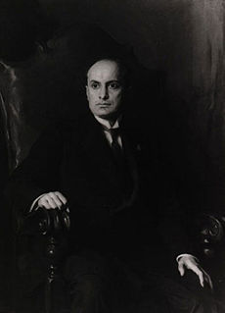



Slide 9

v novembri 1921 sa zväzky boja menia na Fašistickú národnú stranu
Jej členovia sa nazývali squadry čiernokošeliari
znaky fašizmu:
jedna oficiálna ideológia. Ničí sa parlamentný systém a demokracia
typická masová strana vedená diktátorom
teroristická tajná polícia – polovojenská org. Kontrola poriadku
monopol všetkých spravodajských prostriedkov je v rukách strany
Jednotlivec nemá práva a je podriadený štátu
Hierarchické usporiadanie spol. Na čele je vodca, zvyšok masy
Vojna je dobro - mať moc a silu

Slide 10

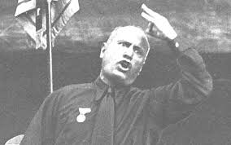
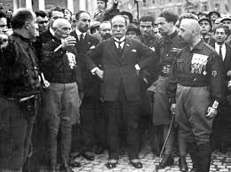
Vykonávali teroristickú činnosť, bojovali proti socialistom i komunistom. Fašisti tvrdili, že chcú poriadok a bezpečnosť. Mnohí im začali veriť.

Slide 11
Už v roku 1921 boli fašisti parlamentnou stranou, no chceli viac
V októbri zorganizovali fašisti pochod na Rím, nepredstavovali veľkú hrozbu, no i tak kráľ vymenoval Mussoliniho premiérom.
v apríli 1924 získali fašisti v parlamentných voľbách väčšinu
3.1.1925 zakázal Mussolini opozíciu
bol zavedený vodcovský princíp – vodca – DUCE. Taliansko sa stáva diktatúrou

Slide 12
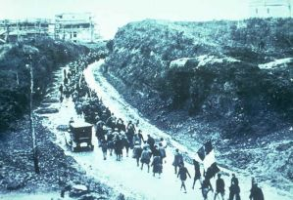
27.10.-28.10.1922- pochod fašistov na Rím

Slide 13


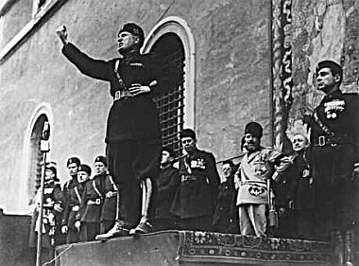

Slide 14

Duce
nedotknuteľný
každý mu bol podriadený
neomylný
nikomu sa nezodpovedal
o jeho názoroch sa nepochybovalo
mal právo zbaviť sa každého
začala sa likvidácia oponentov

Slide 15
Totalitný režim sa držal hesla:
Jeden vodca – jedna strana – jeden záujem všetkých
Fašisti odmietali individuálne práva ľudí (liberalizmus)
Naopak hovorili o kolektívnom šťastí o sociálne spravodlivej spoločnosti - socializme.
O socializmus sa opierali i nacisti v Nemecku, preto lebo táto myšlienka je lákavá pre väčšinu ľudí.
Fašisti zriadili stavovský štát - štát, ktorý rozdeľuje ľudí do stavov ( roľníci, robotníci...) Korporativizmus
Štát zaviedol plánované hospodárstvo, kontroloval ceny, riadil ekonomiku - koniec trhovému hospodárstvu.
Socialisti, komunisti ako i vtedajší fašisti v Taliansku si mysleli , že jedine štát vie múdro riadiť hospodárstvo, preto regulujú, kontrolujú, dotujú a plánujú.
Jedine v Nemecku, kde vládli nacisti pretrvala trhová ekonomika

Slide 16

dohoda medzi Mussolinim a pápežom Piom XI.
vznikol štát Vatikán
pápež získal mnohé pozemky + letné a zimné sídlo
katolicizmus bol v Taliansku uznaný za jediné štátne náboženstvo

Slide 17

Komunisti - beztriedna spoločnosť
Fašisti - stavovská spoločnosť
Nacisti - národná spoločnosť
Sociálny program fašistov
Hospodárska kríza po 1. sv. vojne postihla i Taliansko, ale Mussolini všetko dotoval a reguloval, na úkor dlhu. Zvýšil soc. dávky podporoval zamestnanosť, len aby umlčal nespokojnosť ľudí.

Slide 18

Zamestnanci podnikatelia politici, úradníci
Štát
Národná rada korporácií
22 korporácií
Korporácie

Slide 19

zdôrazňoval sa silný štát, ktorému má byť podriadený každý jednotlivec
17.3.1934 sa Taliansko, Rakúsko a Maďarsko dohodli na úzkej spolupráci proti Malej dohode - (ČSR, Juhoslávia a Rumunsko)
október 1935- vpád Talianska do Etiópie
vláda etiópskeho kráľa Salesiasa II. padla až po troch rokoch

Slide 20
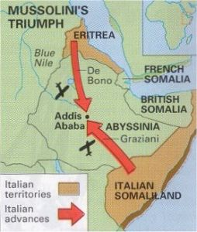

Slide 21

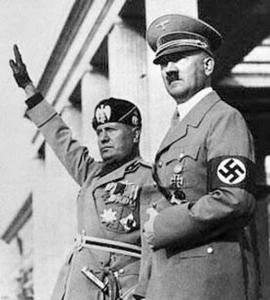
1936-1939 pomoc španielskym fašistom v občianskej vojne
23.október 1936- vznik spojenectva Os Berlín-Rím

Slide 22
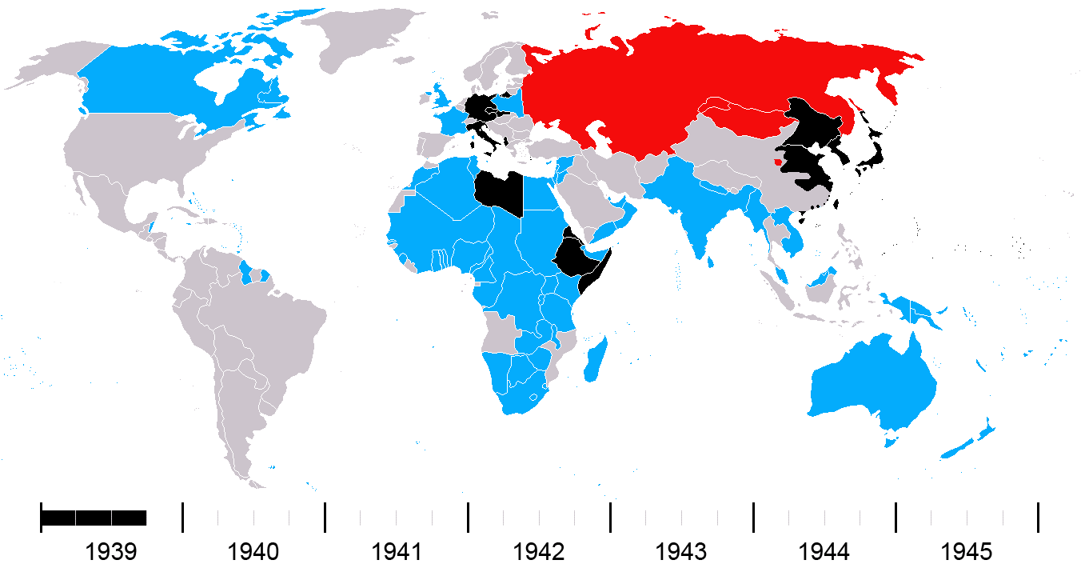
6.11. 1937 Taliansko pristúpilo k nemecko-japonskému paktu proti Kominterne- vznikla Os Berlín-Rím-Tokio

Slide 23
máj 1939- Nemecko a Taliansko podpísali Oceľový pakt, v ktorom sa Taliansko zaviazalo, že v prípade vypuknutia vojny sa pridá na nemeckú stranu

Slide 24
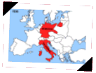

Slide 25

Mussoliniho fašistický režim neprežil 2. svetovú vojnu. Taliani boli čím ďalej viac nespokojní, odmietali fašizmus a hlásili sa na stranu demokratických spojencov (USA, VB, FR)
V roku 1943, Mussolinoho chytili a obesili za nohy na benzínovej pumpe.

